Slide 1
детский сад №89
ОАО «РЖД»
Ярославль 2020

Slide 2
Галашева Ирина Владимировна
воспитатель
высшее педагогическое образование
ЯГПИ им. К.Д.Ушинского
педагогический стаж 16 лет
1 квалификационная категория

Slide 3
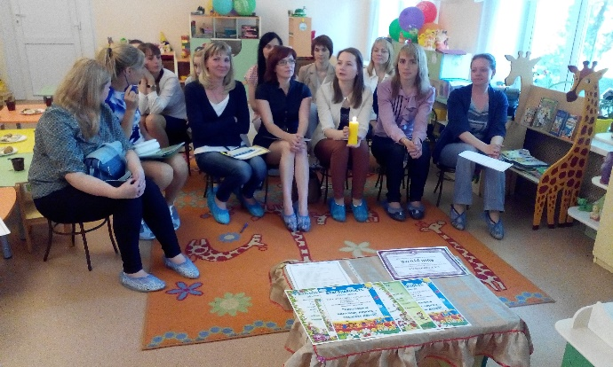
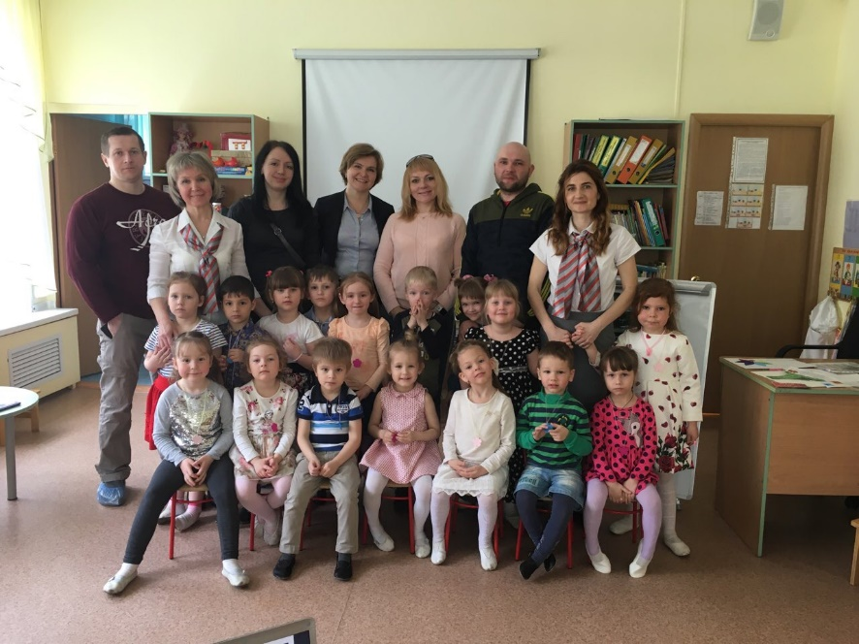
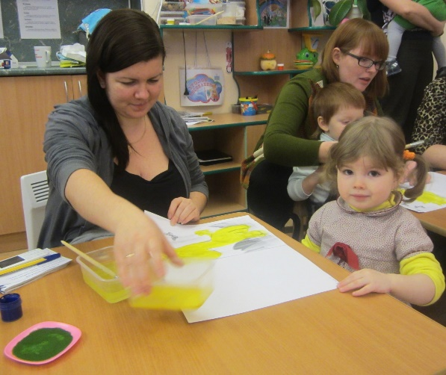
Тема самообразования: «Инновационные формы взаимодействия с родителями в ДОУ».

Slide 4
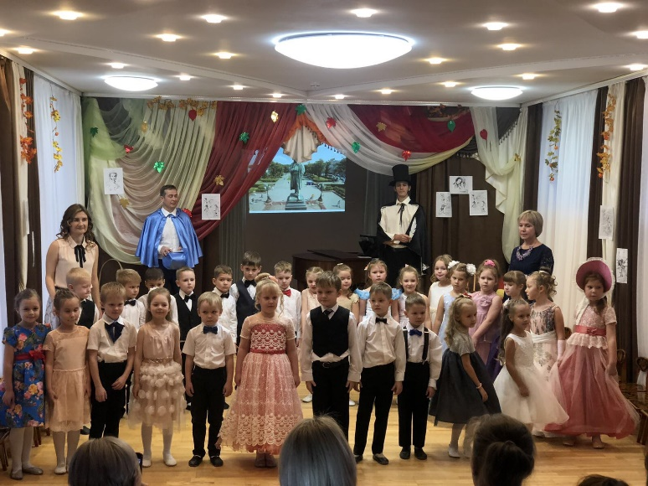
«Только вместе с родителями общими усилиями, педагоги могут дать детям большое человеческое счастье». В.А.Сухомлинский

Slide 5
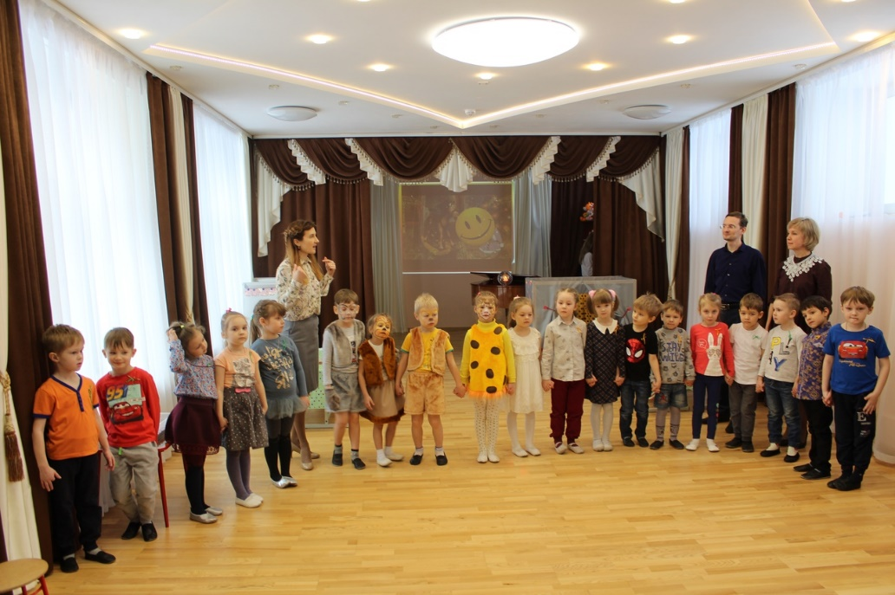
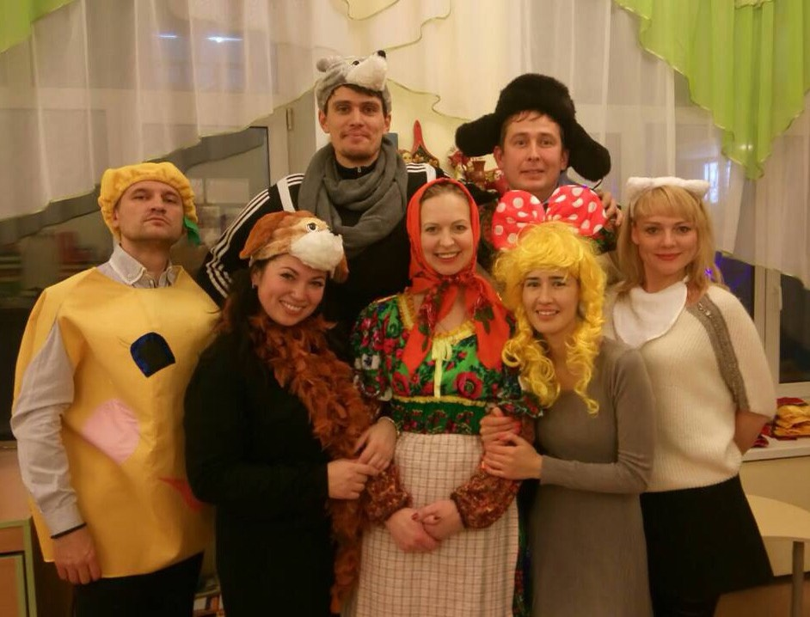

Slide 6
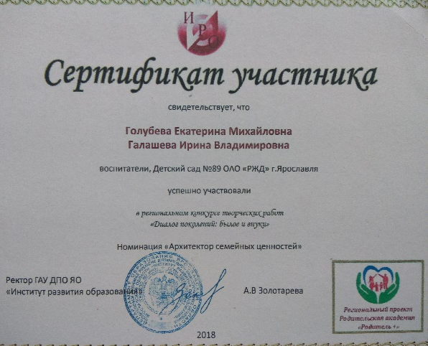
Название курсов Повышения квалификации | Название организации | Количество часов Сроки прохождения
«Организация РППС детского сада по ФГОС ДО» | НОЧУ ОДПО «Актион-МЦФЭР» | 15 сентября 2018 по 14 ноября 2018 72 часа
«Организация РППС детского сада по ФГОС ДО» | Государственное образовательное автономное учреждение Ярославской области «Институт развития образования» | 12 ноября 2019 по 03 декабря 2019 г. 72 часа

Slide 7
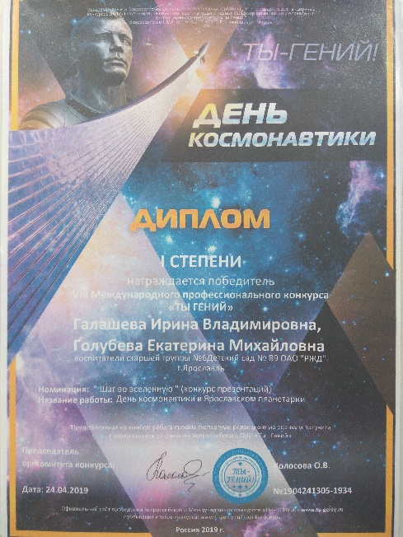
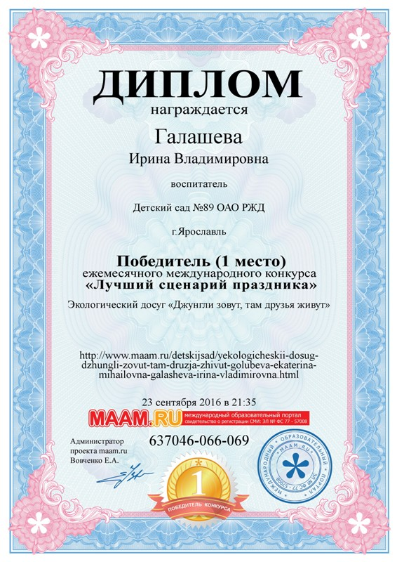
Обобщение педагогического опыта
Уровень публикации | Вид публикации, название | Сайт издательства
Международный | Презентация «Мини музей (история подстаканников)» | https://infourok.ru/
Международный | Авторская игра по правилам дорожного движения «Знакомое кольцо». | https://infourok.ru/
Международный | Конспект совместной деятельности с детьми подготовительной группы «Маленькая страна» | https://infourok.ru

Slide 8
Участие в жизни детского сада
Название методического объединения
Творческая группа «Переработка ООП ДОУ в соответствии с ФГОС»
Творческая группа. Содержание мини-музея «Моя железная дорога»
Творческая группа «Отряд ЮПИД»
Творческая группа «Смотрители» музея «Моя железная дорога»

Slide 9
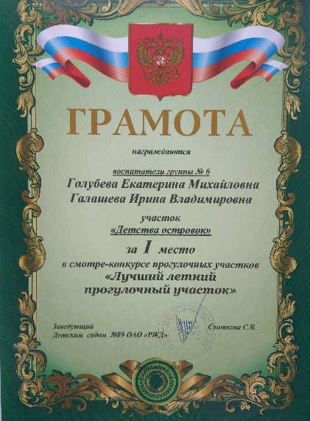
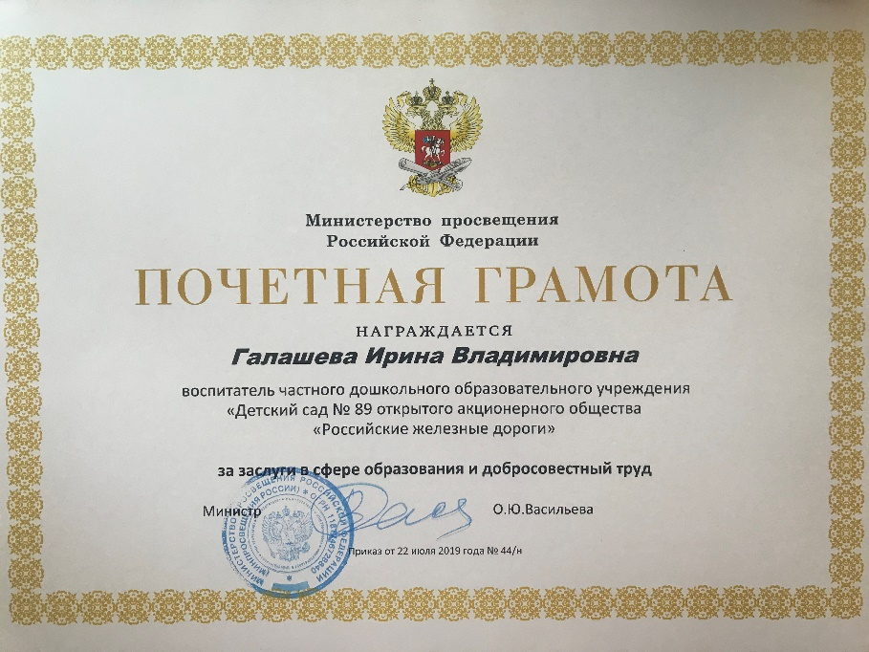
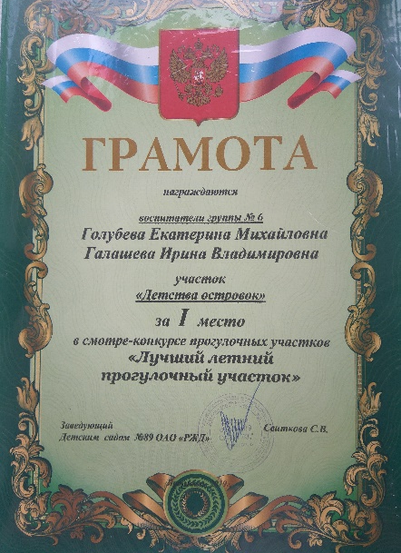
Мои награды

Slide 10
Мои увлечения

Slide 11
« Собраться вместе – начало. Работать вместе –прогресс, остаться вместе – успех!»

